Slide 1
Informe
Dirección de Archivos
H. CONGRESO DEL ESTADO DE CHIHUAHUA

Slide 2
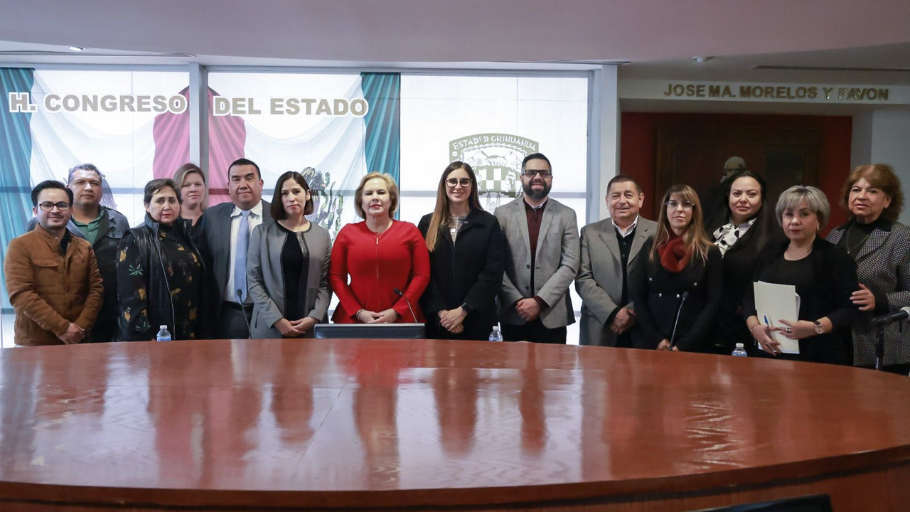
Aprobación PADA 2023

Slide 3
Capacitación enlaces
En el mes de marzo llevamos a cabo la capacitación de enlaces de archivos de trámite para colaborar con nuestra cultura archivística y mejorar los procesos de gestión documental.

Slide 4
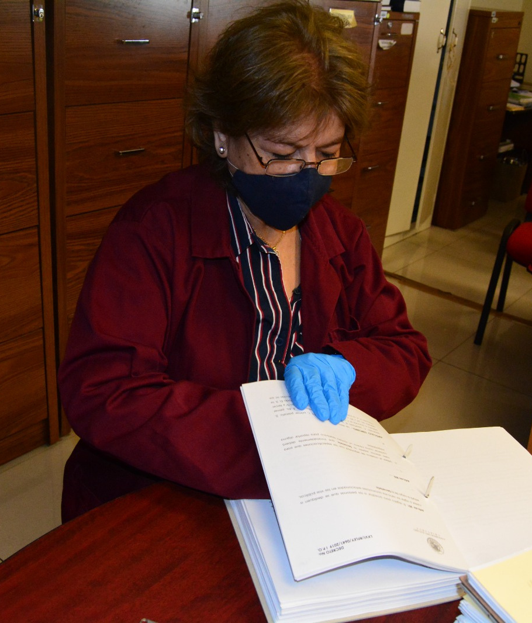
Diagnóstico
Participamos en el ejercicio que realizó el AGN para contribuir a salvaguardar nuestra memoria histórica en materia legislativa .

Slide 5
Día Internacional de los Archivos
9 de Junio

Slide 6
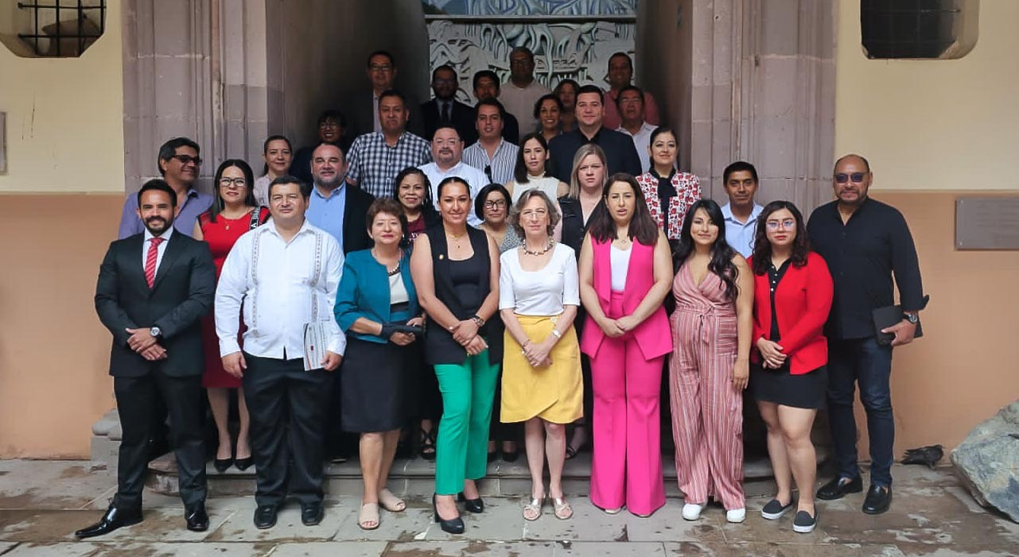
III Encuentro Nacional de Archivos Legislativos

Slide 7
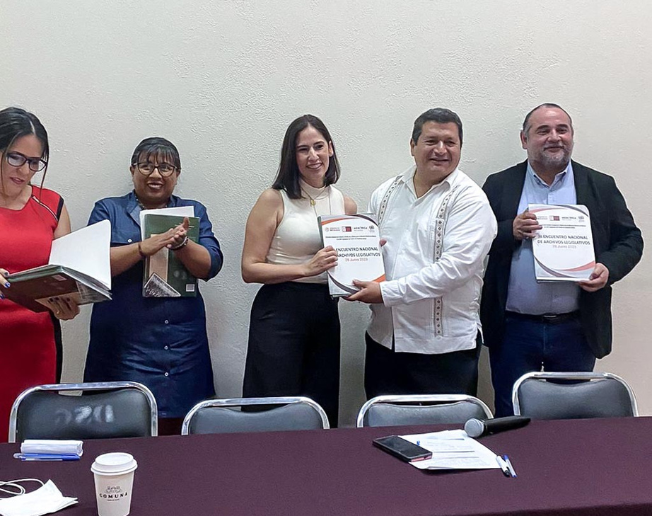
Mesas de trabajo
Compartimos como Dirección de Archivo el tema de: “Los procesos archivísticos en los archivos históricos del Congreso del Estado de Chihuahua”

Slide 8
Asociación Nacional de Archivos Legislativos
Las titulares de archivos de los Congresos de Sonora, Zacatecas y Chihuahua fuimos nombradas como integrantes de la Comisión Técnica para llevar adelante agenda y planes de trabajo de la Asociación.

Slide 9
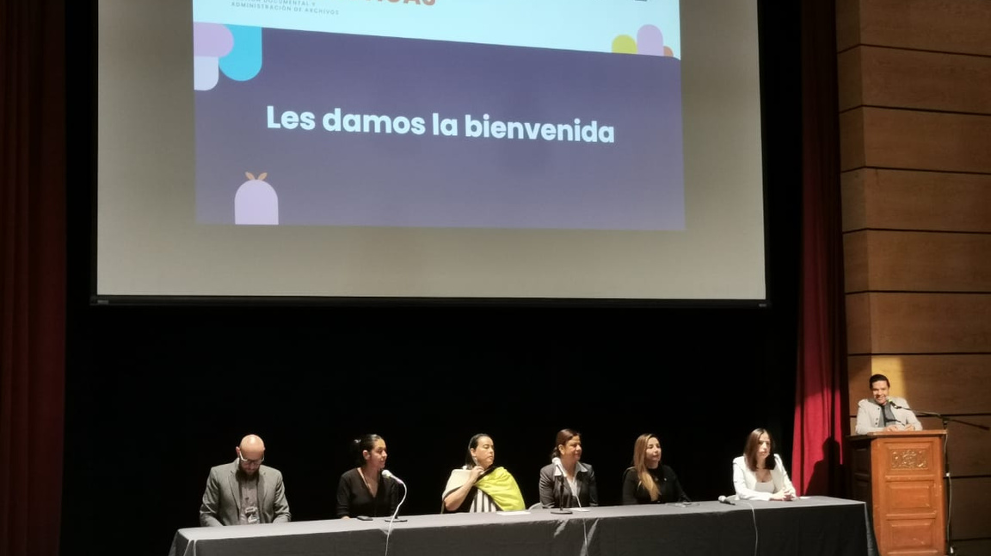
Jornadas Archivísticas 2023

Slide 10
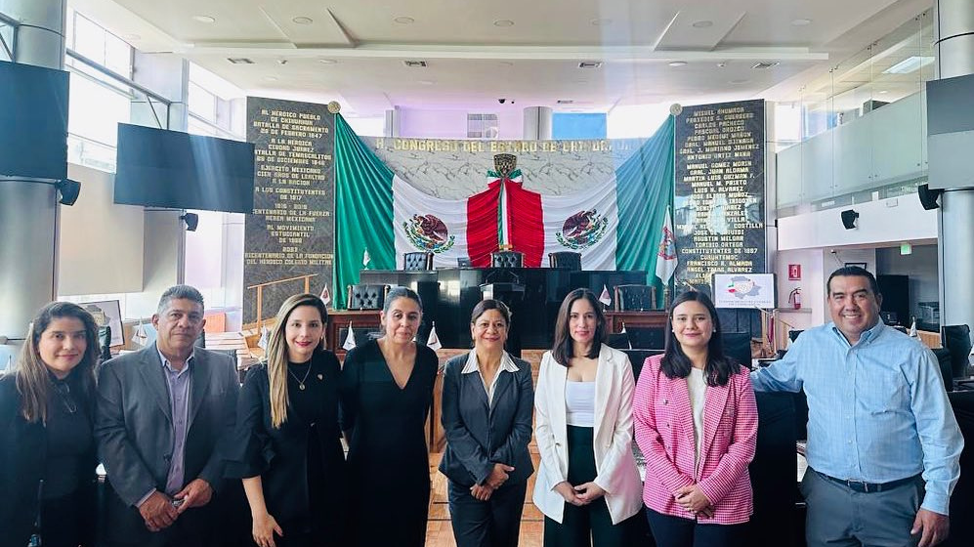
Visita AGN

Slide 11
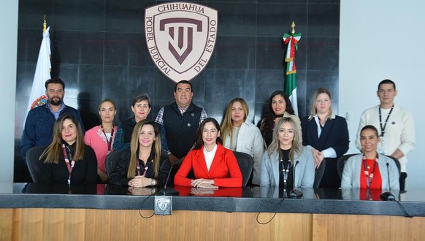
Estrechando lazos con el archivo del PJE

Slide 12
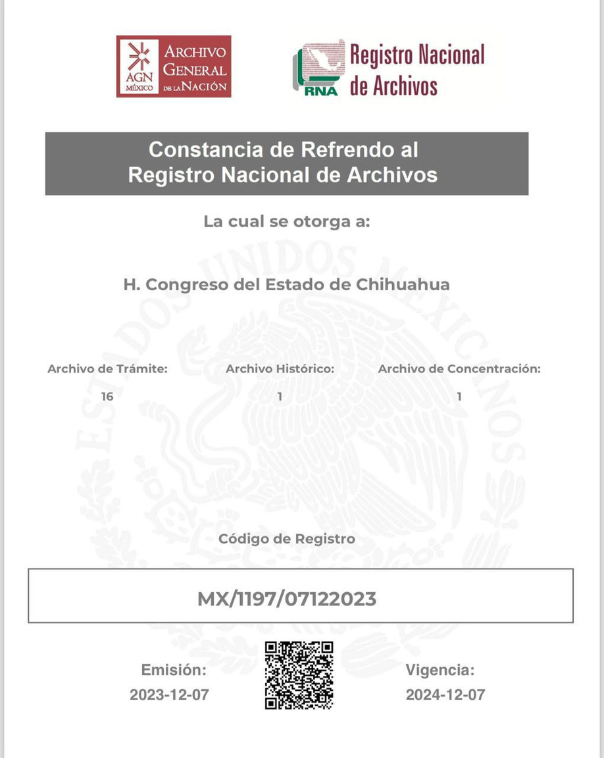
Registro Nacional de Archivos
El Registro Nacional de Archivos es, conforme al Capítulo VI de la Ley General de Archivos, una aplicación administrada por el Archivo General de la Nación, cuyo objeto es obtener y concentrar información sobre los sistemas institucionales y de los archivos privados de interés público.

Slide 13
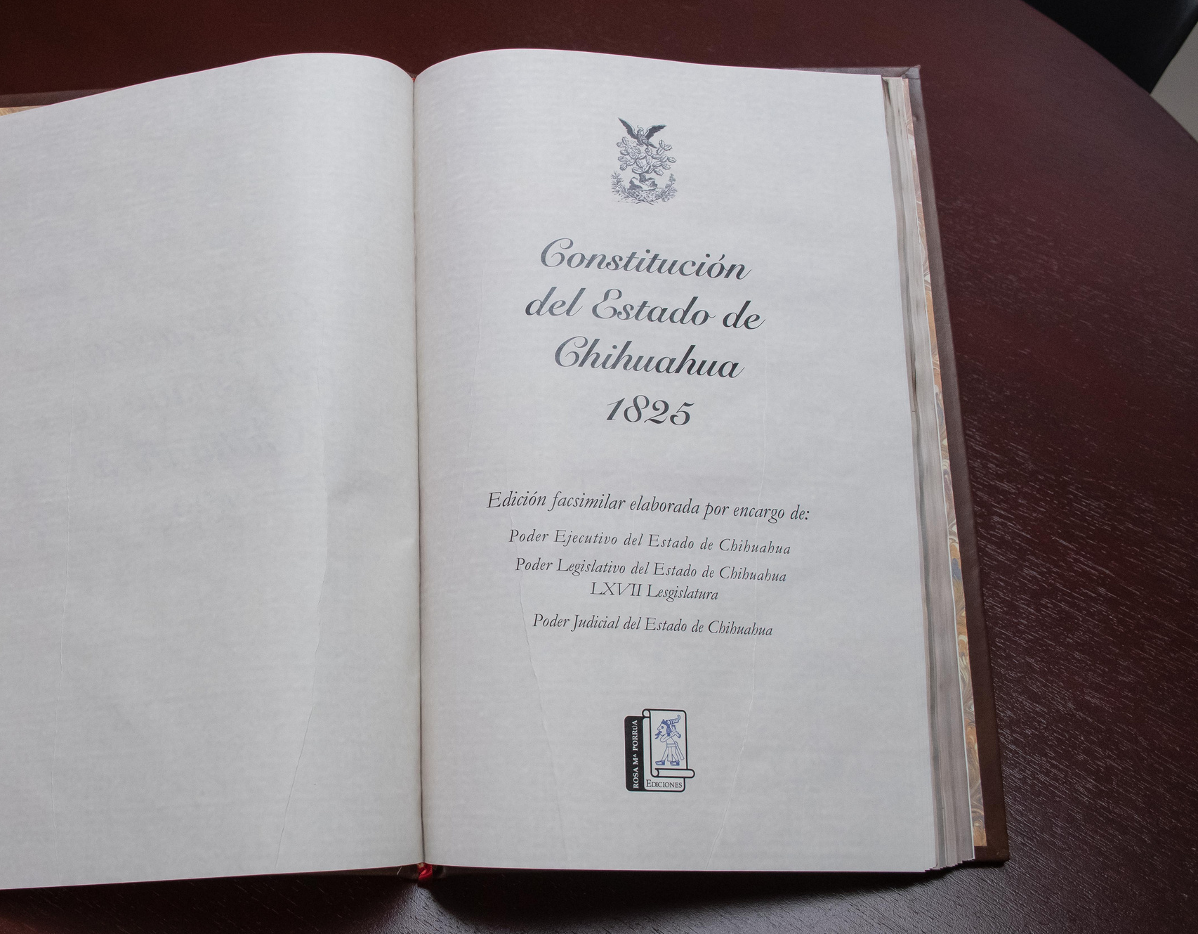
Facsímil Constitución de 1825
Realizamos el facsímil de la Constitución del Estado de Chihuahua de 1825 con un tiraje de 10 ejemplares.

Slide 14
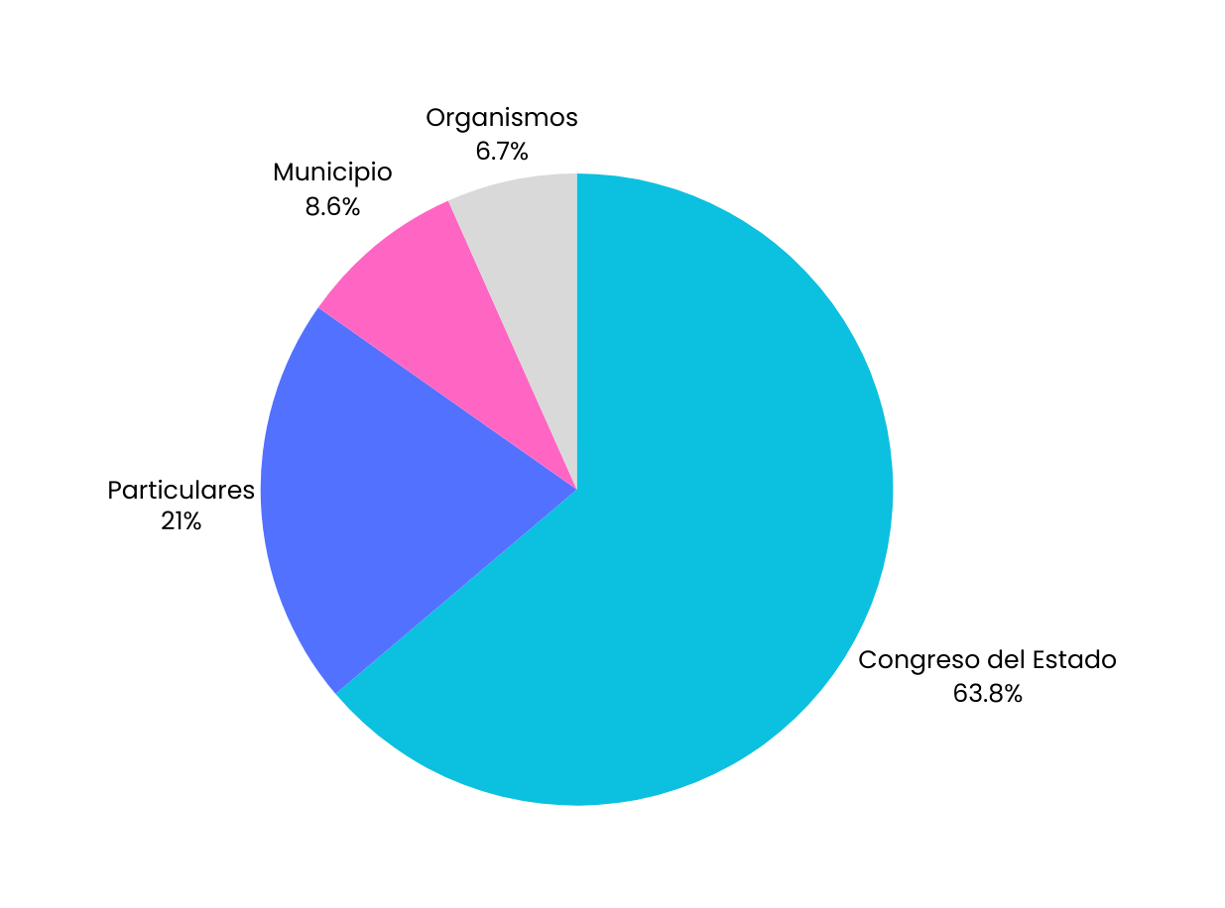
Consultas: 186

Slide 15
Acervo Documental
Archivo Concentración
Enero 2023
Enero 2024
Sria. Administración
8928
10072
Sria. Asuntos Legislativos
31126
40447
Total
40054
50519
Archivo histórico
Enero 2023
Enero 2023
Sria. Asuntos Legislativos
25066
25799
Total
65120
76318

Slide 16
Espacios
9 BODEGAS
5 ARCHIVO DE CONCENTRACIÓN
4 DE ARCHIVO
HISTÓRICO

Slide 17
BODEGA
EN RIESGO
BAJA
DOCUMENTAL

Slide 18
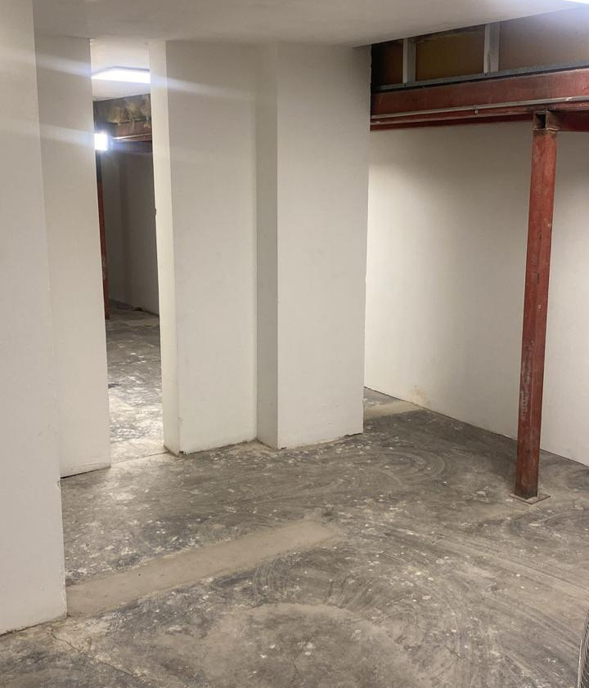
Gestión Bodega Archivo Histórico
Debido al incremento del acervo documental fue necesario habilitar una nueva bodega para trasladar una parte del archivo histórico a este espacio, que serán las legislaturas 66 y 67.

Slide 19
GRACIAS

